Slide 1


HWR meets Tierpark
Martin Böttcher, Fabian Klose, Matthias Klassen, Miklas Boskamp, David Golla
Notes:
“Ich bin Student, habe Pause und möchte gerne in den Tierpark, weil schön”
“Es gab doch so ein Zeitkartensystem, wo jeder 1h Test-Stunde bekommen hat…”
“Probiere ich mal aus…”

Slide 2
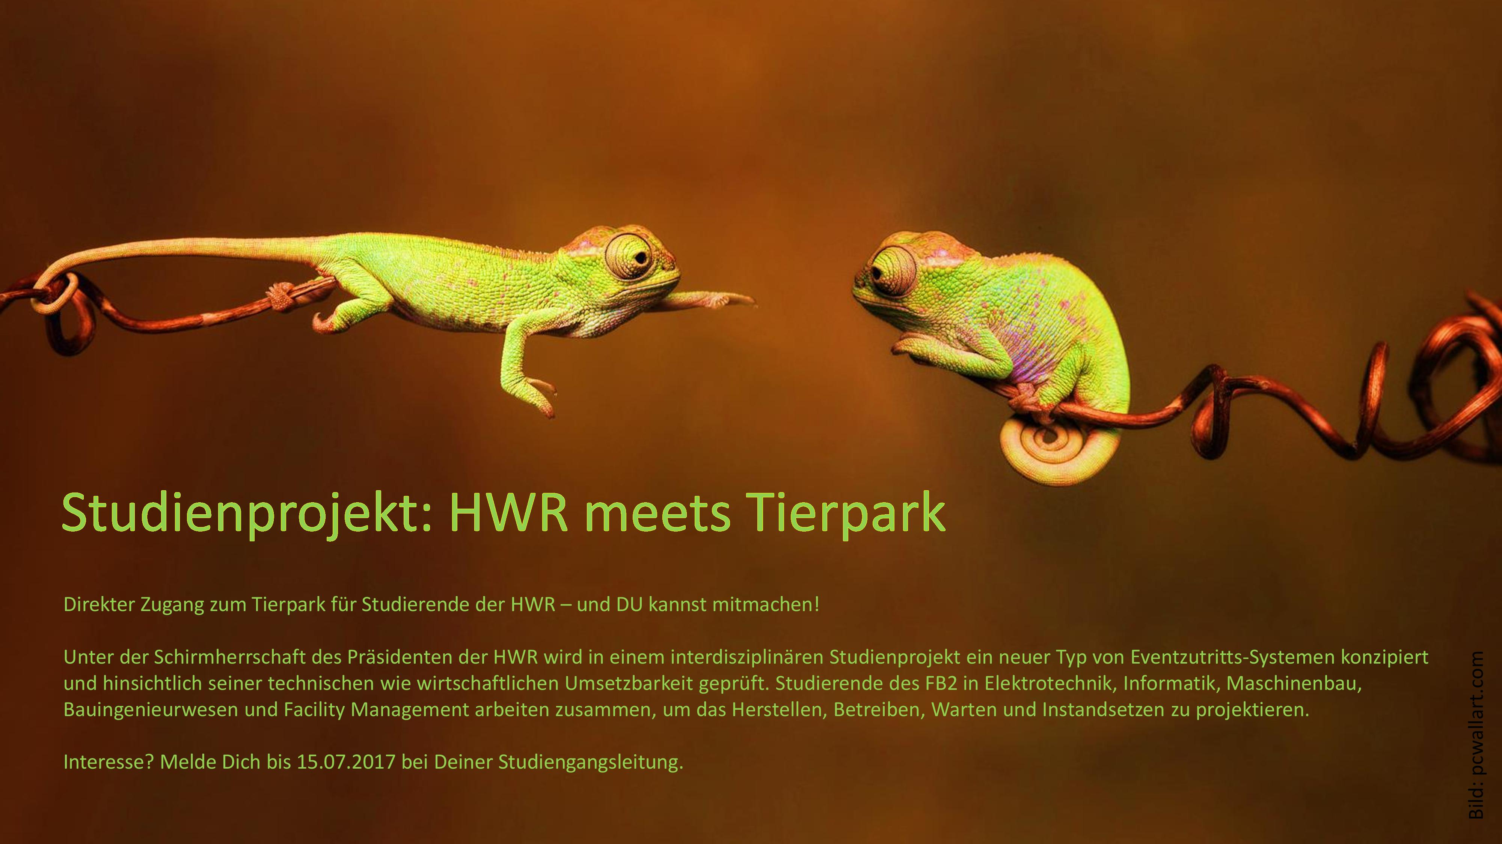
Notes:
Kooperation zwischen HWR und Tierpark
Ziel: Campusattraktivität erhöhen, höhere Besucherzahlen
Gespräche zwischen HWR-Präsi, Tierpark, Politikern => Ziel Studienprojekt
wir sind nur Teil des Projektes (mit FM und Bauinge)
Anforderungen: Jahreskarte, personenbezogen

Slide 3

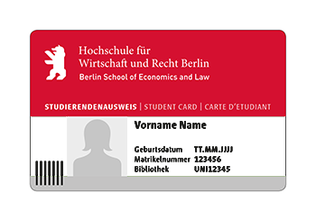
Lösungen
Biometrie
Zeitkarte
Quelle: http://www.adaxbs.com/wp-content/uploads/2017/07/TIME-ATTENDANCE.jpg
Quelle: http://campuscard.berlin/campuscard-wirtschaft.png
Notes:
Biometrie, weil…
Favorit von Tierpark
spannendes Thema
Zeitkarte, weil…
an sich gute Idee
nicht so schwer

Slide 4

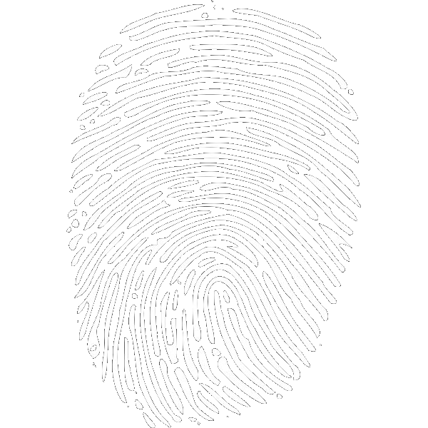
Biometrische Lösung

Slide 5
Biometrische Speicherung
Karte
Server
keine sensible Kommunikation zwischen Server und Tor nötig
nicht so datenschutzkritisch
kein Hochsicherheitsserver notwendig
keine Karte kann verloren gehen
schwerer zu manipulieren
aktuelle Karten können genutzt werden
Notes:
Server, weil…
keine neuen Karten benötigt
für Prototypen erstmal leichter

Slide 6
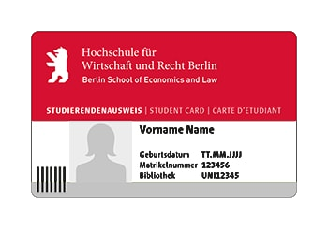
Zeitkarten-Lösung
Besuchszeit kaufen
Restzeit (8 h) > 0 h ?
Uhrzeit: 12:15 Uhr
Restzeit:
8 Stunden

Slide 7
Zeitkarten-Lösung
Restzeit:
6,5 Stunden
Uhrzeit: 13:45 Uhr

Slide 8
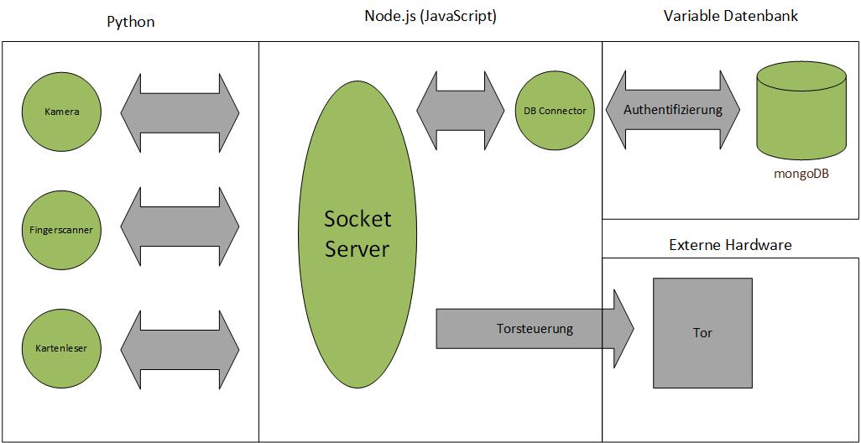

Slide 9
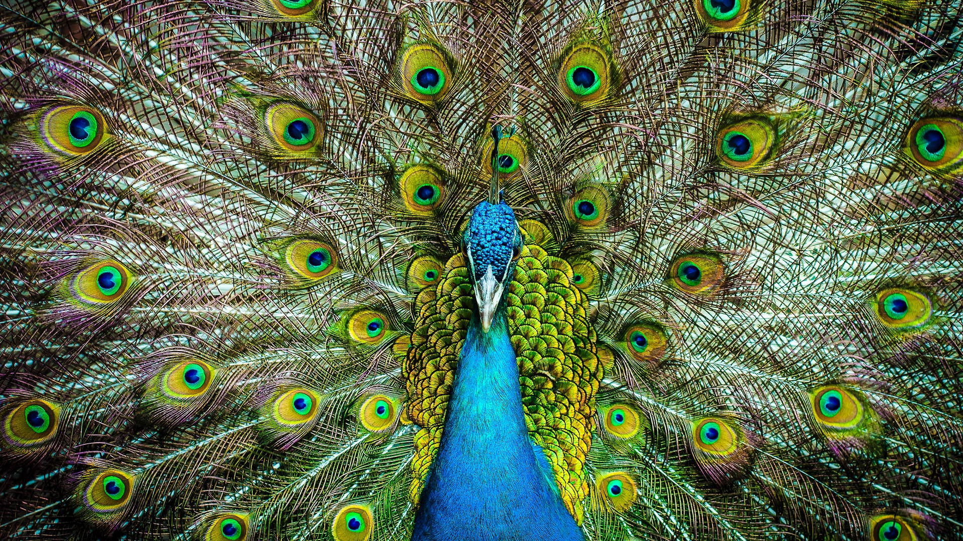
Anwendungspräsentation
Bild: https://www.urlaubsguru.de/wp-content/uploads/2015/05/peacock-istock_89657473_large-2.jpg

Slide 10
Vielen Dank für die Aufmerksamkeit!
Martin Böttcher, Fabian Klose, Matthias Klassen, Miklas Boskamp, David Golla

